Slide 1
ROS概述
BUSINESS
2019
JULYED
北京七月在线科技有限公司
张老师 无人驾驶高级算法工程师
https://www.julyedu.com/

Slide 2

CONTENTS
01
ROS 系统概述
02
ROS 基本概念和工具
03
编写ROS节点
04
Docker 介绍和使用
无人驾驶实战与应用
julyedu.com

Slide 3
ROS 系统概述
01
什么是ROS

Slide 4
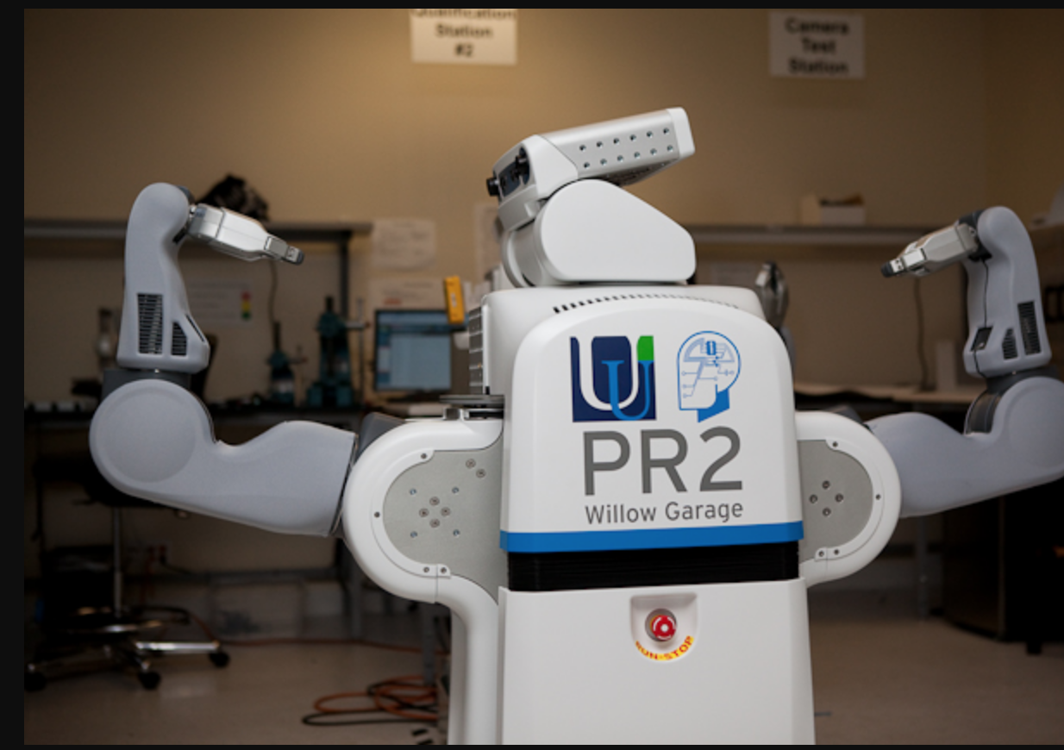
什么是ROS
ROS: The Robot Operating System
2007年，起源于Stanford AI实验室，为了支持STAIR机器人而建立的交换庭(switchyard）项目。后又与Willow Garage公司的个人机器人项目（Personal Robots Program）之间合作。
2008年，主要由Willow Garage来进行推动。随着PR2那些不可思议的表现，ROS得到越来越多的关注。
2010年，Willow Garage正式发布ROS1.0
2013年，Open Source Robotics Foundation接手维护
2016年，正式发布ROS2.0
Notes:
https://www.youtube.com/watch?v=Z70_3wMFO24
简单易用的机器人编程框架

Slide 5
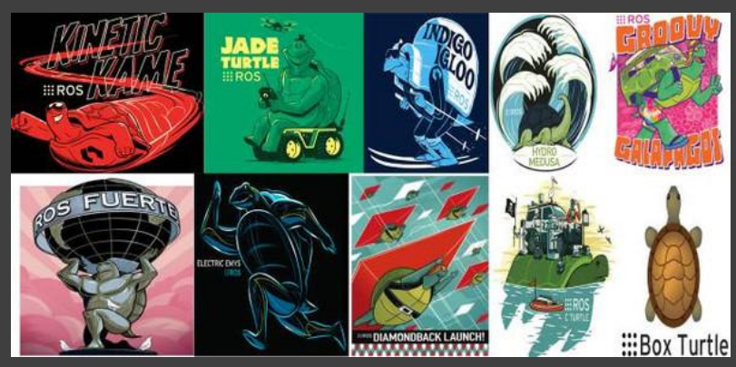
什么是ROS
本课程使用kinetic版本
Notes:
到目前将近十个版本

Slide 6
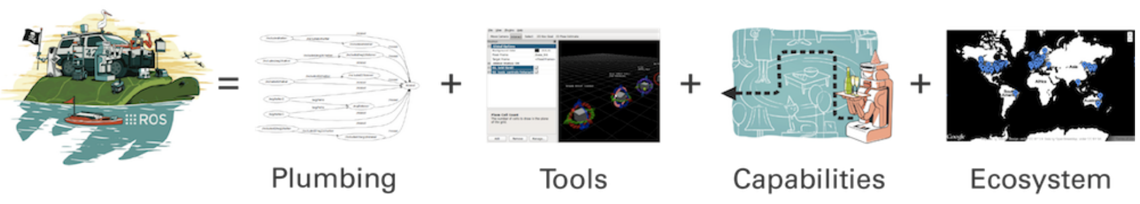
为什么使用ROS
点对点设计
分布式设计
多语言
轻量级
免费且开源
社区完善
http://www.ros.org
Notes:
点对点设计：ROS的点对点设计以及服务和节点管理器等机制可以分散由计算机视觉和语音识别等功能带来的实时计算压力，能够适应多机器人遇到的挑战。分布式设计：程序可以在多核计算机中运行，并且可以通过网络来通信。多语言：ROS现在支持许多种不同的语言，例如C++、Python、Octave和LISP，也包含其他语言的多种接口实现。语言无关的消息处理，让多种语言可以自由的混合和匹配使用。轻量级：鼓励将所有的驱动和算法逐渐发展成为和ROS没有依赖性单独的库。ROS建立的系统具有模块化的特点，各模块中的代码可以单独编译，而且编译使用的CMake工具使它很容易的就实现精简的理念。ROS基本将复杂的代码封装在库里，只是创建了一些小的应用程序为ROS显示库的功能，就允许了对简单的代码超越原型进行移植和重新使用。免费且开源：ROS大多数的源代码都是公开发布的。

Slide 7
ROS不是
ROS （Robot Operating System）
不是传统意义上的一种操作系统，而是一种系统软件框架，该框架使用了流行的面向服务（SOA）的软件技术，通过网络协议将节点间数据通信解耦。这样就能够轻松地集成不同语言不同功能的代码。
ROS不是一种编程语言
ROS不仅是一个函数库，除包含客户端（Client Libraries）外，还包含一个中心服务器（Central Server）、一系列命令行工具、图形化界面工具以及编译环境。
ROS不是集成开发环境。

Slide 8
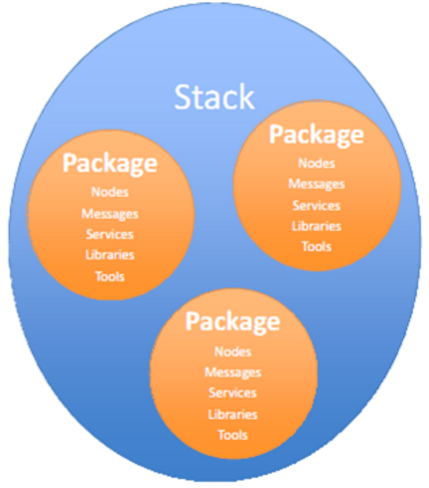
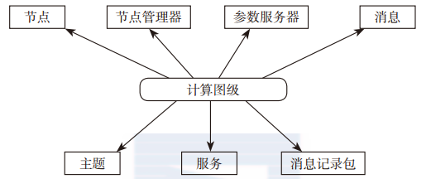
（1）点对点设计
ROS
Notes:
一个使用ROS的系统包括一系列进程，这些进程存在于多个不同的主机并且在运行过程中通过端对端的拓扑结构进行联系。虽然基于中心服务器的那些软件框架也可以实现多进程和多主机的优势，但是在这些框架中，当各电脑通过不同的网络进行连接时，中心数据服务器就会发生问题。 ROS的点对点设计以及服务和节点管理器等机制可以分散由计算机视觉和语音识别等功能带来的实时计算压力，能够适应多机器人遇到的挑战。

Slide 9
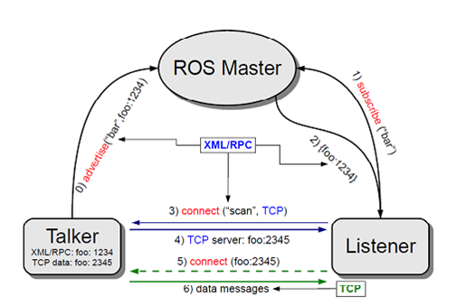
ROS
1.消息以一种publish/subscribe的方式传递
2.节点可以在给定的主题中发布/订阅消息
3.一个节点可以订阅/发布多个不同的主题
4.允许多个节点订阅/发布同一个主题
5.订阅节点和发布节点并不知道相互之间的存在

Slide 10
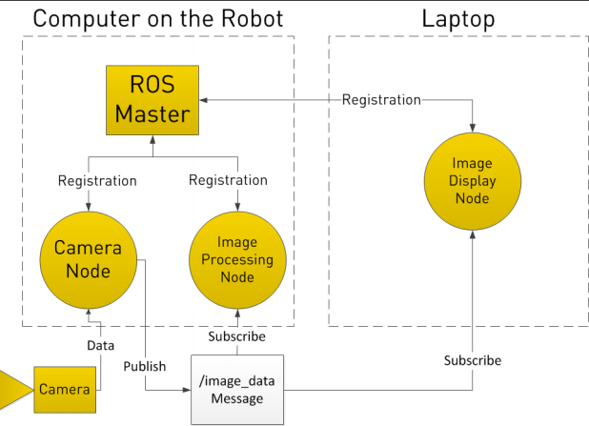
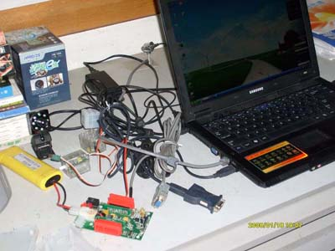
ROS

Slide 11
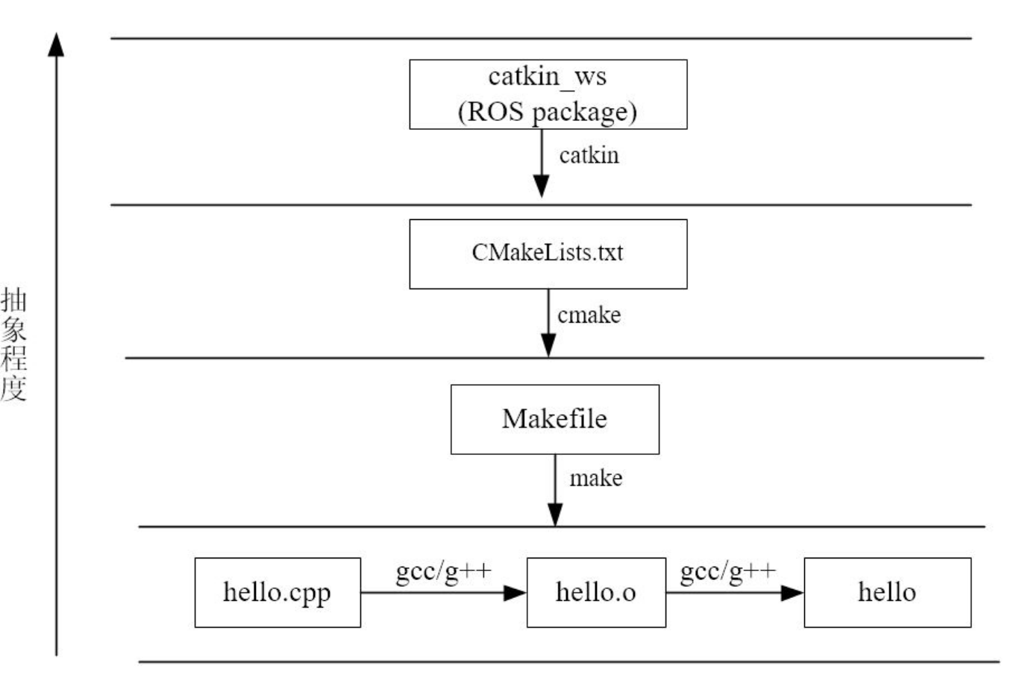
Catkin
ROS的编译系统
ROS对CMake进行了扩展
适合ROS进行大型项目，多包，多节点的场景下进行批量编译
操作更加简单
一次配置，多次使用
跨依赖项目编译
Notes:
对于源代码包，我们只有编译才能在系统上运行。而Linux下的编译器有gcc、g++，随着源文件的增加，直接用gcc/g++命令的方式显得效率低下，人们开始用Makefile来进行编译。然而随着工程体量的增大，Makefile也不能满足需求，于是便出现了Cmake工具。CMake是对make工具的生成器，是更高层的工具，它简化了编译构建过程，能够管理大型项目，具有良好的扩展性。对于ROS这样大体量的平台来说，就采用的是CMake，并且ROS对CMake进行了扩展，于是便有了Catkin编译系统。
* https://blog.csdn.net/jinking01/article/details/83623928

Slide 12
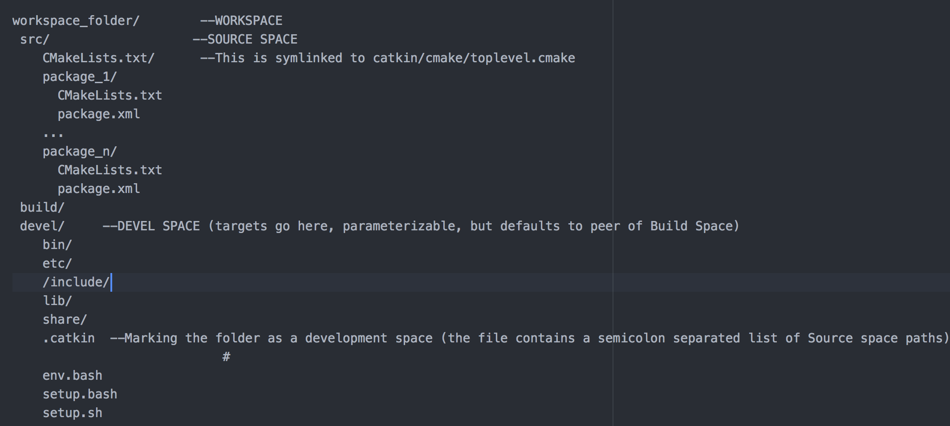
Packages & Catkin Workspaces
Packages Package是ROS系统中最底层最基本的组织，里面存放各种文件:库、工具、可执行文件等.
Catkin workspaces
包的顶层工作目录，一个catkin workspace 包含一个工程下面多个ros package
Notes:
ROS 提供一个名为catkin 包管理工具

Slide 13
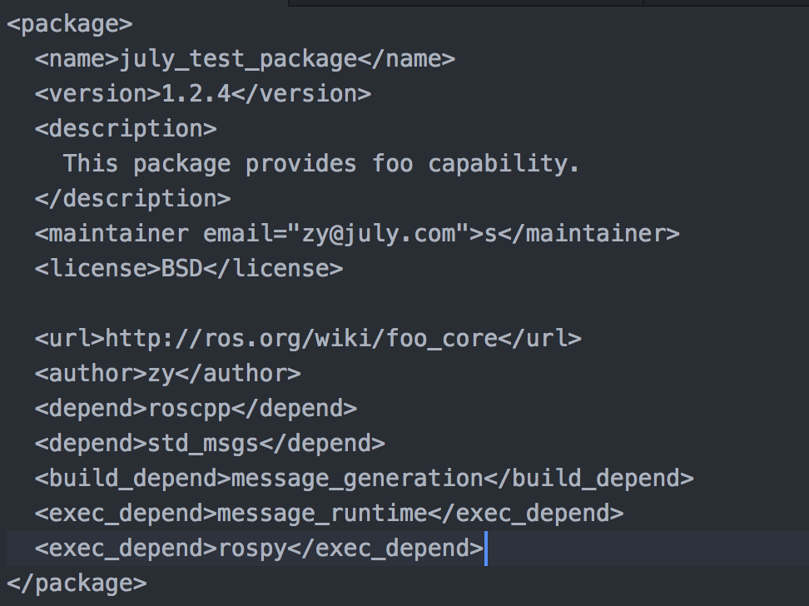
Package.xml
每个包的描述文件,都需要放置在包的根目录下,对包的名字/版本/作者/维护者/依赖关系进行说明

Slide 14
CmakeList.txt
CmakeList.txt 定义一个包的的编译指令
cmake 不会找package.xml文件. 依据cmakelists.txt文件编译需要清晰指出头文件和库文件的指向.
catkin_package( CATKIN_DEPENDS roscpp) 声明依赖本包同时需要的其他ros包
find_package(catkin REQUIRED COMPONENTS ...)声明编译本包所需要的其他ros包
add_executable 声明编译本包生成的可执行文件
target_link_libraries 链接可执行文件和依赖库
Notes:
catkin_package 声明此包的依赖项，如果有包依赖本包，则需要手动引入depends后续的包

Slide 15
ROS NODE
一个节点是ROS程序包中的一个可执行文件
ROS节点可以使用ROS客户库与其他节点通信
节点可以发布或者接受一个话题。
节点可以提供或使用某项服务
常用命令
rosnode list 查看当前注册到ros master 的所有节点
Rosnode info 查看某个节点的具体信息

Slide 16
ROS TOPIC
节点之间是通过一个ROS topic 来互相通信的。
通过publisher 声明所发布 topic 名称
通过subscriber 声明所需要监听的topic名称
常用命令
Topic list 查看当前注册到ros master 的所有topic 列表
rostopic echo 把当前topic输出到控制台，方便调试和查看
Notes:
https://www.cnblogs.com/BlueMountain-HaggenDazs/p/6269815.html

Slide 17
ROS PARAM
Rosparam命令允许我们在ROS 参数服务器上存储和复制数据。参数服务器可以存储整数、浮点数、布尔值、字典和列表值。
一个小型的KV库
常用命令
rosparam set 设置参数
rosparam get 获取参数
rosparam list 查看当前服务器上的参数

Slide 18
Listener & Talker
监听者-发布者 实践
ROS MASTER
Publisher 发布数据一方
Subscriber 订阅数据的一方
Message 数据类型
Node A Publisher
Node B
Subscriber
“Hello” Message

Slide 19
安装ROS-kinetic
http://wiki.ros.org/kinetic/Installation/Ubuntu
安装注意，国内安装使用清华源
sudo sh -c '. /etc/lsb-release && echo "deb http://mirrors.tuna.tsinghua.edu.cn/ros/ubuntu/ $DISTRIB_CODENAME main" > /etc/apt/sources.list.d/ros-latest.list'

Slide 20
Create a ROS Workspace
mkdir -p ~/catkin_ws/src
cd ~/catkin_ws
catkin_make
添加devel下的setup.bash 到 bashrc中
Notes:
cd ~/catkin_ws/ $ catkin_make

Slide 21
创建一个rospackage
catkin_create_pkg july_say std_msgs roscpp
在july_say/src下编写代码
重点代码 ros::Publisher july_pub = n.advertise<std_msgs::String>(”july_topic“, 1000); //声明往july_topic发布std_msgs类型的message
Notes:
http://wiki.ros.org/ROS/Tutorials/CreatingPackage

Slide 22
创建july_listener.cpp
catkin_create_pkg july_listener std_msgs roscpp
在july_listener/src下编写代码
重点代码 ros::Subscriber sub = n.subscribe(”july_listener“, 10, julyCallback); //声明一个监听器，和当收到这个topic发送的message之后要执行的操作
Notes:
http://wiki.ros.org/ROS/Tutorials/CreatingPackage

Slide 23
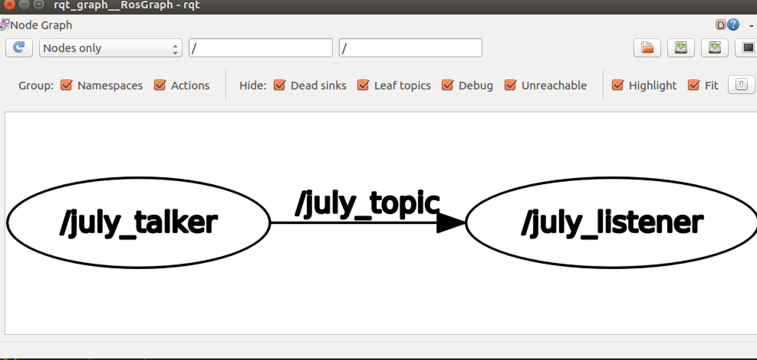
测试节点 & rqt_graph工具
rosrun july_say july_say_node & rosrun july_listen july_listen_node
Rostopic echo july_topic 查看控制台输出
Rosrun rqt_graph rqt_graph 查看节点图

Slide 24
创建自己的message类型
创建一个叫july_msgs 的 package
添加 一个 int型参数 和 一个string参数
添加依赖到package.xml <build_depend>message_generation</build_depend> <exec_depend>message_runtime</exec_depend>
修改Cmakelist.txt find_package(catkin REQUIRED COMPONENTS roscpp rospy std_msgs message_generation ) catkin_package( ... CATKIN_DEPENDS message_runtime ... ...) add_message_files( FILES July.msg ) generate_messages( DEPENDENCIES std_msgs )
重新编译
检查msg rosmsg show july_msgs/july

Slide 25
使用自己的message
对 CMakeList.txt 修改
对 package.xml 修改
在源文件中引入 <july_msgs/JulyMsg.h>
find_package(catkin REQUIRED COMPONENTS roscpp rospy std_msgs july_msgs) catkin_package( ... CATKIN_DEPENDS july_msgs)
<build_depend> july_msgs </build_depend> <exec_depend> july_msgs </exec_depend>

Slide 26
使用ros参数
n.param<参数类型>(参数名称, 参数变量, 参数默认值);
使用rosparam list 在控制台查看参数
使用rosparam get 在控制台获取参数
使用rosparam set 在控制台动态调整参数

Slide 27
Roslaunch
批量启动一系列节点
载入 rosparam 参数
<node pkg=”包名" name=”节点昵称" type=”节点名"/>
<param name=”参数名" value="参数值" />
使用launch

Slide 28
什么是 Docker
Docker基于容器技术的轻量级虚拟化解决方案
Docker是容器引擎，把Linux的cgroup、namespace等容器底层技术进行封装抽象， 为用户提供了创建和管理容器的便捷界面（包括命令行和API）
Docker 是一个开源项目，诞生于 2013 年初，基于 Google 公司推出的 Go 语言实现
Notes:
简而言之，是一种轻量级虚拟机
所谓轻量就是快速创建快速删除
可以

Slide 29
Docker 可以做什么
隔离系统环境
极简的安装和部署方式
让复杂系统安装配置成为历史

Slide 30
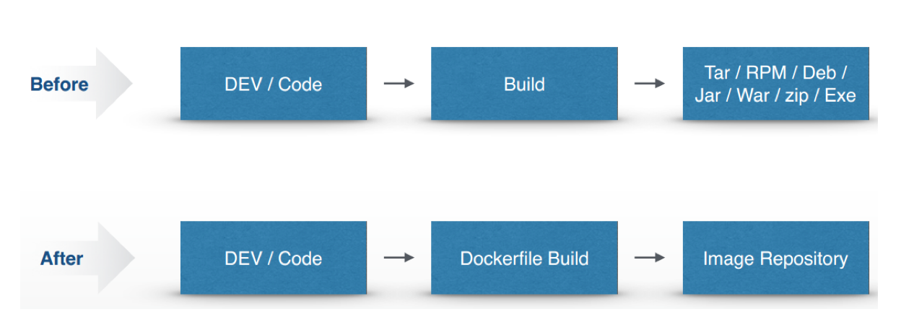
Docker 优点
1. 传统程序分发
* 源代码分发： 需要用户自己编译，解决依赖问题
* 解决依赖时，对系统有侵入性，可能解决了这个依赖，其他的程序 又不能运行，python2 & python3等case
* 可执行文件分发： 多个平台多次编译，跨平台受限
2. docker分发
要求用户安装docker即可
环境，依赖均独立，不影响系统原有库
Notes:
传统程序分发部署，
通过源代码编译，不仅耗时，而且用户通常需要自己解决依赖库不全的问题
可执行文件分发，举个例子ubuntu 14.04 的程序就不能完全在16.04上部署
通过docker分发，只要求用户安装docker即可。所有相关依赖都在镜像中。且不会和系统的依赖库冲突，比如python3 python2

Slide 31
Docker 概念
Docker Images
Docker image 是 Docker container 最基本的模板。image 通过容器使系统和应用易于安装，Docker image 是用来运行的容器，你可以在这里 https://hub.docker.com/找到许多 images （多种操作系统和软件已经被安装好了的 Docker）。
Docker Container
Docker 容器（Docker Container）是一个 Image，在运行的 Docker image 上读取和写入。Docker 是一个联合的文件系统作为容器后台，容器的任何变化，都将被保存在一个基本 image 新的层上。我们安装应用程序的层就是容器。每个在主机上运行的容器都是独立的，因此，提供了一个安全的应用平台。
Docker Registry
Docker registry 是为 Docker images 提供的库。它提供了公共和私有库。公共 Docker 库被叫做 Docker Hub。这里我们能够上传 push 和 pull 我们自己的 images。
Notes:
类比编程的话
Image 就是class
Container 就是class 实例化的内容
Registry就是github，用来保存分享我们的image

Slide 32
Docker 安装使用
1. 安装Docker客户端
https://yq.aliyun.com/articles/110806?spm=5176.8351553.0.0.53b11991Bpafu4
2. 从docker hub找到ROS docker
3. Docker pull 该镜像

Slide 33
使用docker运行july_say & july listener
启动一个ros docker 客户端 docker run -itd –v(源文件路径):(容器文件路径) --name (容器名) ros:kinetic
进入july容器 docker exec –it 容器名 /bin/bash
修改bashrc， echo ‘source /opt/ros/kinetic/setup.bash’ >> /root/.bashrc echo ‘source /catkin_ws/devel/kinetic/setup.bash’ >> /root/.bashrc
catkin_make & roslaunch

Slide 34
发布docker镜像
使用阿里云hub http://cr.console.aliyun.com
创建镜像仓库
Docker login 登录阿里云hub
Docker commit 容器名 阿里云仓库名:[镜像版本号]
Docker push 镜像

Slide 35
作业
建立一个 talker listener模型
构建自己的message，里面包含两个int32类型的值
Talker 通过该message发送随机两个数字，Listener收到该两个数字后累加后输出
使用Docker打包上传，共享镜像

Slide 36
推荐材料
Clion : https://www.jetbrains.com/clion/
ROS官方tutorial: http://wiki.ros.org/ROS/Tutorials
Gazebo& rviz http://wiki.ros.org/turtlebot_gazebo/Tutorials/indigo/Explore%20the%20Gazebo%20world

Slide 37
微信扫一扫关注我们
张老师 无人驾驶高级算法工程师
https://www.julyedu.com/

